Slide 1
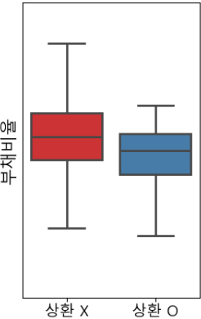
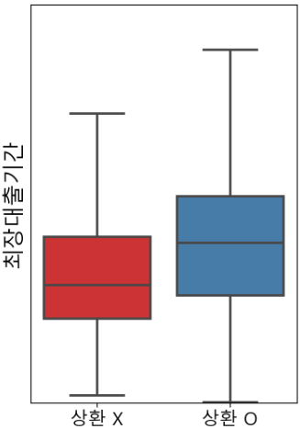
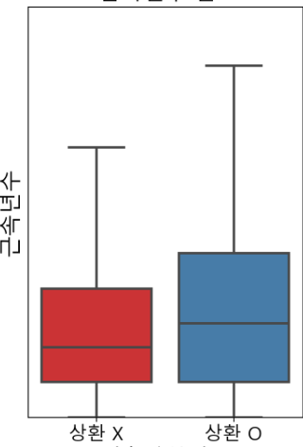
데이터 분석 결과
변수의 범주화 (연속형 변수)
Q1, Q3를 기준으로
 | 대출상환여부에 따른 부채비율 분포
 | 2-Sample_ttest T- 통계량 : -6.73 P- value < 0.001 대출상환여부에 따라 부채비율 평균에 차이가 있음
 | 대출상환여부에 따른 최장대출기간 분포
 | 2-Sample_ttest T- 통계량 : 8.191 P- value < 0.001 대출상환여부에 따라 최장대출기간 평균에 차이가 있음
 | 대출상환여부에 따른 근속년수 분포
 | 2-Sample_ttest T- 통계량 : 4.2 P- value < 0.001 대출상환여부에 따라 근속년수 평균에 차이가 있음

